Slide 1


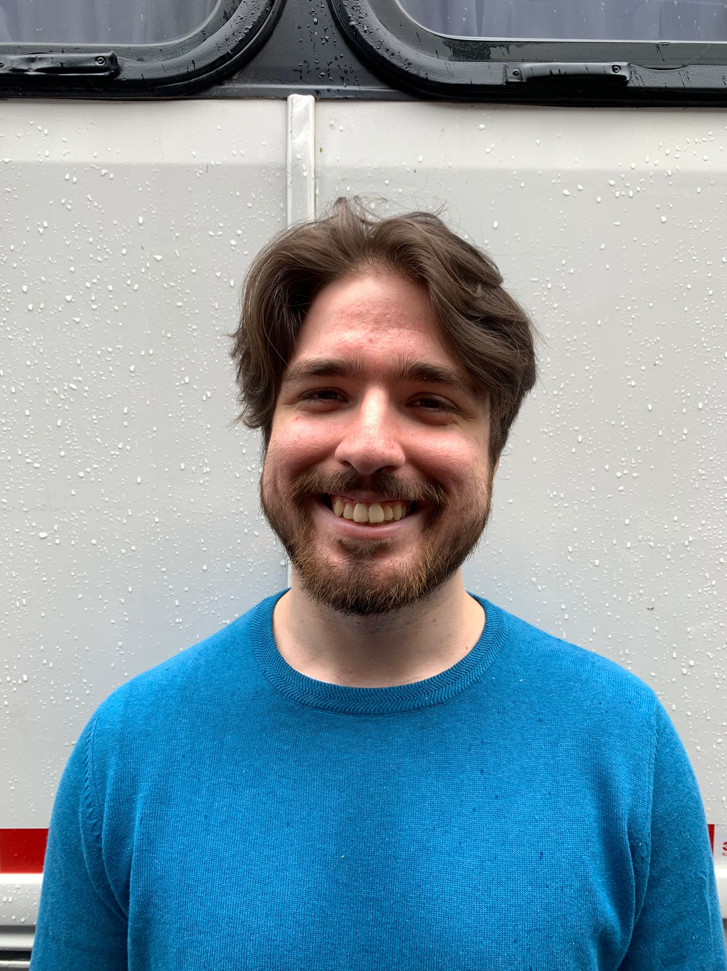


EXPERIENCIA LABORAL
2016 – 2023 | Club Vecinal de Munro
Guardavidas y Entrenador de Natación
2016 – 2020 | Torres Gelly
Instructor de Sala de Musculación del edificio
2015 – 2016 | Lawn Tennis Club
2014 – 2015 | Playa de la Ciudad de Rada Tilly
2011 – 2013 | Sportime
Guardavidas y Coordinador de colonia de vacaciones
2012 | Unigroup
Expedición y ventas
2011 | Upgrade
Coordinador de ventas en zona norte
2010 | Memosoft
Venta de intangibles
Alexis Daleiro
FULL- STACK DEVELOPER
SOBRE MI
Tengo una sólida experiencia en la industria del deporte y las ventas. En estos roles he desarrollado habilidades interpersonales que me han permitido trabajar eficazmente en equipo y superar desafíos con éxito.
Recientemente he completado mi formación como Desarrollador Web Full Stack y estoy en busca de oportunidades para aplicar mis habilidades y conocimientos en la industria de la tecnología.
Soy una persona proactiva y orientada a resultados, capaz de aportar nuevas ideas y superar objetivos. Busco contribuir al éxito de la empresa que me contrate mientras sigo creciendo profesionalmente.
FORMACIÓN
Desarrollador web Full-Stack
2023 – Lumetrio
Jovenes a programar
2017 y 2019 – Plan Ceibal
Secundaria completa
2016 – 2019 Liceo 19 Ansina
Tecnico en PC
2014 – Byte Informatica
CONTACTO
alexisdaleiro@gmail.com
+598 095673109
Ruben Dario 3031, Montevideo
IDIOMAS
Español | Nativo
Inglés | Intermedio
REFERENCIAS
HABILIDADES
Juan Cruz Orte
Club vecinal de Munro +54 9 11 4072-9378
Mariano Jose Torres
Memosoft
+54 9 11 4142-3760
HTML
CSS
Boostrap
React
Javascript
Python
Django
Bases de datos y SQL
Git y GitHub
Sitio personal

